Slide 1

Gépjárműkölcsönzés
SZENT ISTVÁN KATOLIKUS
TECHNIKUM ÉS GIMNÁZIUM
Balogh Dávid, Tarnóczi Levente, Füredel Valentin Szilveszter
SZOFTVERFEJLESZTÉS ÉS -TESZTELÉS VIZSGAREMEK

Slide 2

mi a szoftver célja?
Könnyebbé és egyszerűbbé
Átláthatóbbá
Miért választottuk?
Tapasztalataink
Notes:
((SZILVI))
A mi projektünk célja, hogy a hétköznapi emberek számára könnyebbé és egyszerűbbé tegye a gépjármű bérlés lehetőségét, a cégek számára könnyebbé és átláthatóbbá tegye a gépjárművek nyilvántartását és a bérlések kezelését.
Azért választottuk ezt a témát mivel érdeklődünk a személy-gépkocsik iránt.
Korábbi autóbérlésünk során találkoztunk néhány nehézséggel, így szeretnénk megkönnyíteni a városba érkező turisták vagy helyiek, vagy környékbeliek közlekedési problémáit, egyúttal egy vállalkozás munkáját, ami bérbeadással foglalkozik.

Slide 3






Miket használtunk a program elkészítéséhez?
Notes:
((SZILVI))
A html-el készítettük el a weboldal alapját, amelyet css segítségével formáztunk meg.
A javascriptet is használtunk a weboldalhoz.
A php-t használtuk a weboldal backend részének az elkészítéséhez.
A mysql-t használja az alkalmazásunk adattárolásra.
Java nyelven készítettük az asztali alkalmazásunkat.

Slide 4
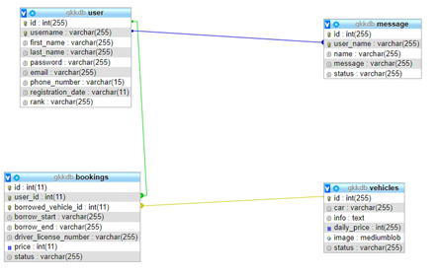
adatbázis
Notes:
((DÁVID))
Az adatbázisunk 4 táblából áll. A user táblában tároljuk a felhasználó adatait ami a regisztrációt követően kerül feltöltésre. A felhasználónak 3 darab rangja lehet: user, worker, admin (Itt mond el mi van a táblában!)
A vehicles táblában tároljuk a gépjárműveket és a gépjárműről egy fotót. Gépjárművet csak a Java alkalmazásból lehet feltölteni (Itt mond el mi van a táblában!)
A booking táblában találhatóak a gépjármű foglalások. (Itt mond el mi van a táblában!)
A java alkalmazásban a dolgozó jogosultságú tud küldeni üzenetet adminnak és ezeket az üzeneteket a message táblában tároljuk el. (Itt mond el mi van a táblában!)
A user táblában lévő id csatlakozik a bookings táblához mert így tudjuk beazonosítani hogy a felhasználó mikorra bérelt gépjárművet.
A booking táblához csatlakozik a vehicle id is ezzel azt tudjuk ellenőrizni hogy a felhasználó melyik járművet foglalta le
A user táblában a username csatlakozik a message táblához és ezzel fogja tudni beazonosítani az admin hogy ki küldte az üzenet.

Slide 5
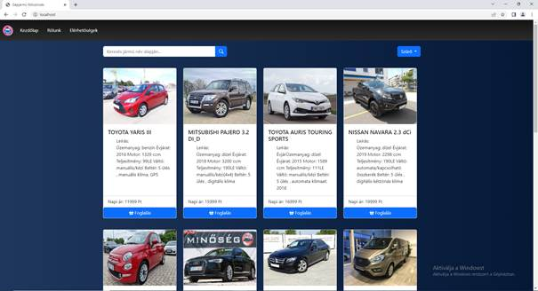
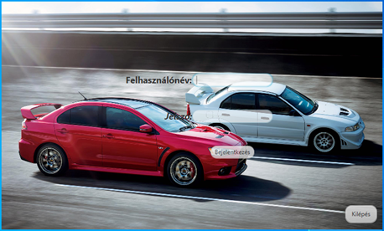
Általános információk
Notes:
((SZILVI))
A webalkalmazáson keresztül tud gépjárművet foglalni és lemondani azt és a saját profilját kezelni. Webalkalmazásba bárki tud fiókot létrehozni user jogosultsággal.
A java alkalmazás a dolgozók számára jött létre mivel itt tudják elvégezni az adminisztrációs folyamatokat. Itt nem lehet fiókot regisztrálni , Regisztrálni mindenféleképpen a webalkalmazásban kell . Aki admin jogosultsággal rendelkezik az tudja kezelni a felhasználókat illetve az üzeneteket.

Slide 6
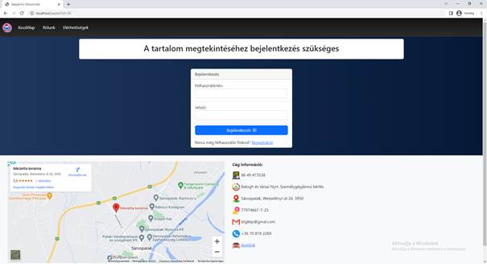

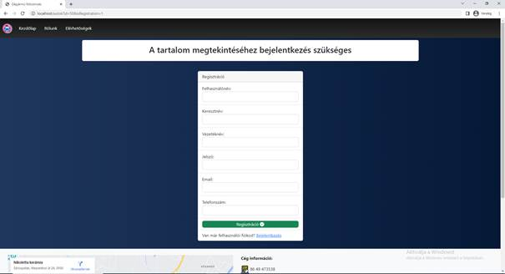
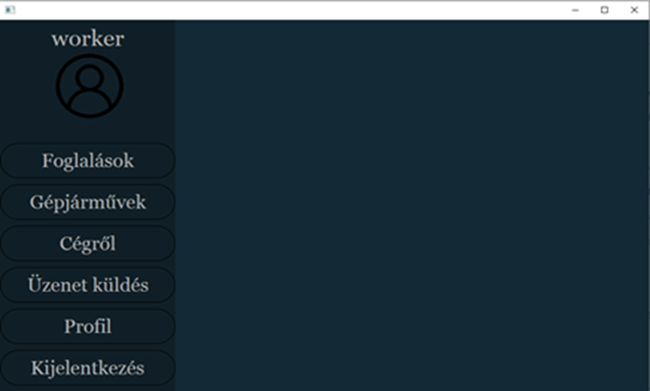

Notes:
((Szilvi))
A java alkalmazás bejelentkezési rendszerének felépítését és szerkezetét készítettem. Itt látható a bejelentkezési rész . Itt ha megadja az adatait akkor tovább lépteti a welcome oldalra
(nyomj gomb)
ami a sikeres bejelentkezés jele. Ez igazából egy menü ahol lehet navigálni a különböző aloldalak között.
A weboldal alapszerkezetét és elrendezését készítettem. Az elrendezést azért alakítottam így ki mivel sok oldal ezt a szabványt használja és ezért könnyebben tudnak kiigazodni az oldalon. Amint rákattint a kártyán található foglalás gombra átnavigálja
(nyomj gomb)
a bejelentkezés oldalra ahol be tud jelentkezni. Ez egy szimpla bejelentkezés egy felhasználónév és jelszó beviteli mezővel. Ha nincs felhasználója akkor Regisztráció linkre rákattintva átnavigálja
(nyomj gomb)
a regisztráció oldalra. Itt egy sima regisztrációs oldal készült ahol meg kell adni a felhasználó néhány adatát. Törekedtünk arra hogy csak a fontos adatait adja meg mivel fölösleges adatra nincs szükségünk.
(itt olvasd fel hogy milyen adatokat kell megadni a regisztációs oldalon)

Slide 7
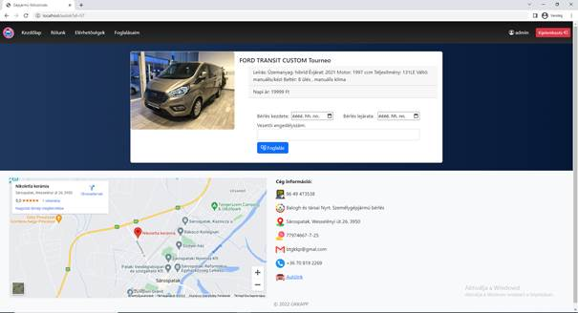
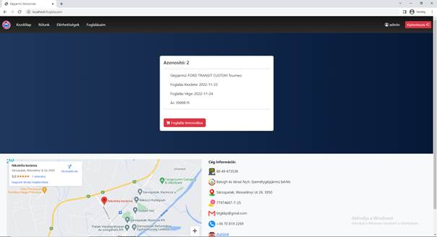
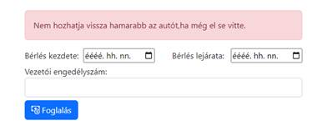
Hogyan zajlik le egy foglalás?
Notes:
((LEVI))
-bejelentkezés után
-elrendezés
-foglaláshoz szükséges adatok
-hiba kezelés
-mi történik ha hiba van((gomb))
((GOMB))
-kártya kinézete
-funkciói
-mit kell tenni ha módosítani akarja
-ha lefoglalásra került nem elérhető a kocsi

Slide 8

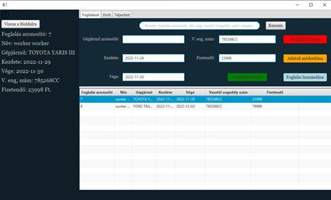
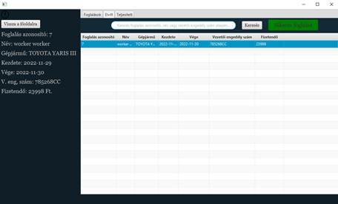
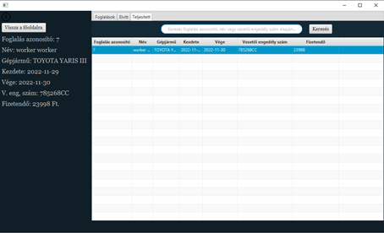
Foglalás után mi történik az alkalmazásban?
Notes:
((DÁVID))
-Foglalások menüpontra kattintva
((GOMB))
-aloldal bemutatása
-aloldalon lévő funkciók bemutatása
-az alkalmazásban ez történik ha sikeres a foglalás
-foglalás átadása
((GOMB))
-meglennek azok a bérlések amik éppen folyamatban vannak
((GOMB))
-ha a felhasználó visszahozza
-újra elérhető az adott autó

Slide 9
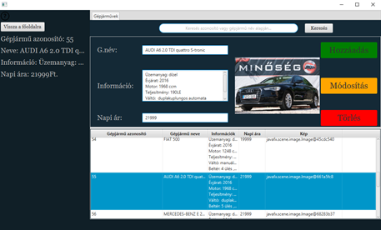
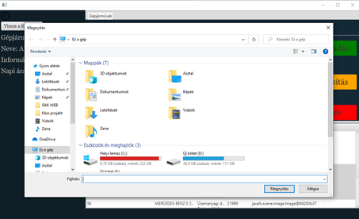
Hogyan adhatunk hozzá gépjárművet?
Notes:
((DÁVID))
-Gépjárművek fülre kattintva
((GOMB))
-felépítése
-kiválasztott gépjármű
-módosítás/törlés
-hozzáadás
((GOMB))
-fájlkezelő ablak

Slide 10
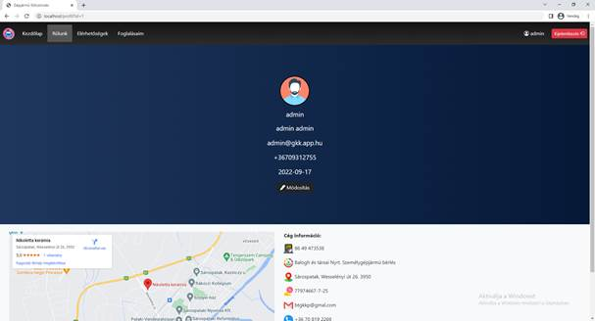
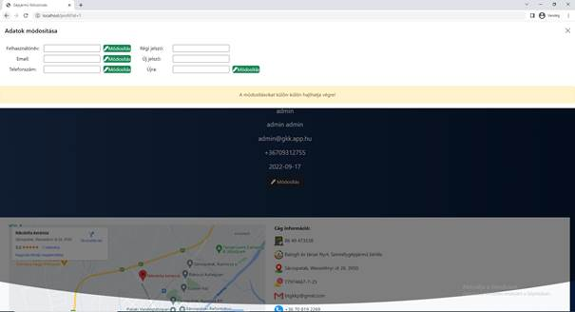
Weboldal Profil kezelése
Notes:
((DÁVID))
-hogyan juthatunk el ide?
-milyen adatok jelennek meg?
-módosítás
((GOMB))
-milyen adatokat lehet módosítani?
-a vezeték és keresztnevet miért nem lehet módosítani
-minden adatot külön lehet módosítani

Slide 11
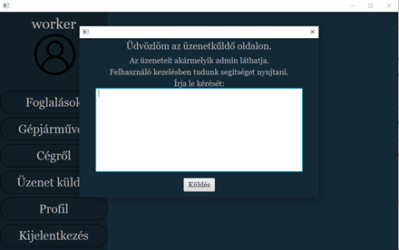
Üzenet küldés az adminnak
Notes:
((SZILVI))
((GOMB))
Az Üzenet küldése gombra kattintva fel ugrik ez az ablak, amin látható hogy felhasználó kezelésben tud segítséget nyújtani az admin. Megtalálható rajta egy nagy beviteli mező ahova a panaszát/kérését begépelve a küldés gombra kattitva el tudja küldeni.

Slide 12
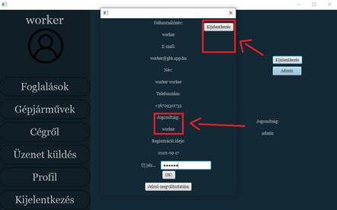
alkalmazás profil kezelése
Notes:
((LEVI))
((GOMB))
A profil menüpontra kattintva felugrik ez az ablak ahol megjelennek az adott profil adatai. ((SOROLD FEL MILYEN ADATOK JELENNEK MEG)). A jelszó módosítás gombra kattintva meg tudja változtatni a jelszavát, illetve jobb fent megjelenik egy kijelentkezés gomb is. Hogy ha a felhasználó jogosúltsága admin akkor a kijelentkezés gomb alatt megjelenik egy Admin gomb amire kattintva átírányításra kerül az admin oldalra.

Slide 13
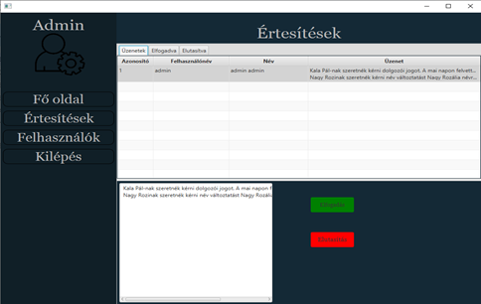
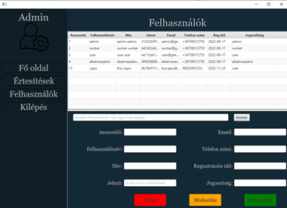
Admin oldal
Notes:
((LEVI))
-értesítsek menüpont kinézete
-értesítés megtekintése
-elfogadás/elutasítás
((GOMB))
-felépítése
-keresés
-alap felhasználók amik szükségesek a program futásához(ha lett csinálva másik admin akkor az admin felhasználó törölhető)
-az „alkalmazasbol” felhasználó nem törölhető mivel ezt a felhasználót adja hozzá ha a java alkalmazásból foglalnak
-hozzáadás(reg időt automatikusan adja hozza/ nem modosítható)
-jog megadásánál figyeli hogy milyen rankok lehetnek
-hozzáadásnál azonosítót nem kell megadni
-kiválasztás és módosítás
-törlés kiválasztással
-kilépés gombra kattintva vissza navigál a menübe

Slide 14
Köszönjük a Figyelmet!

